Slide 1
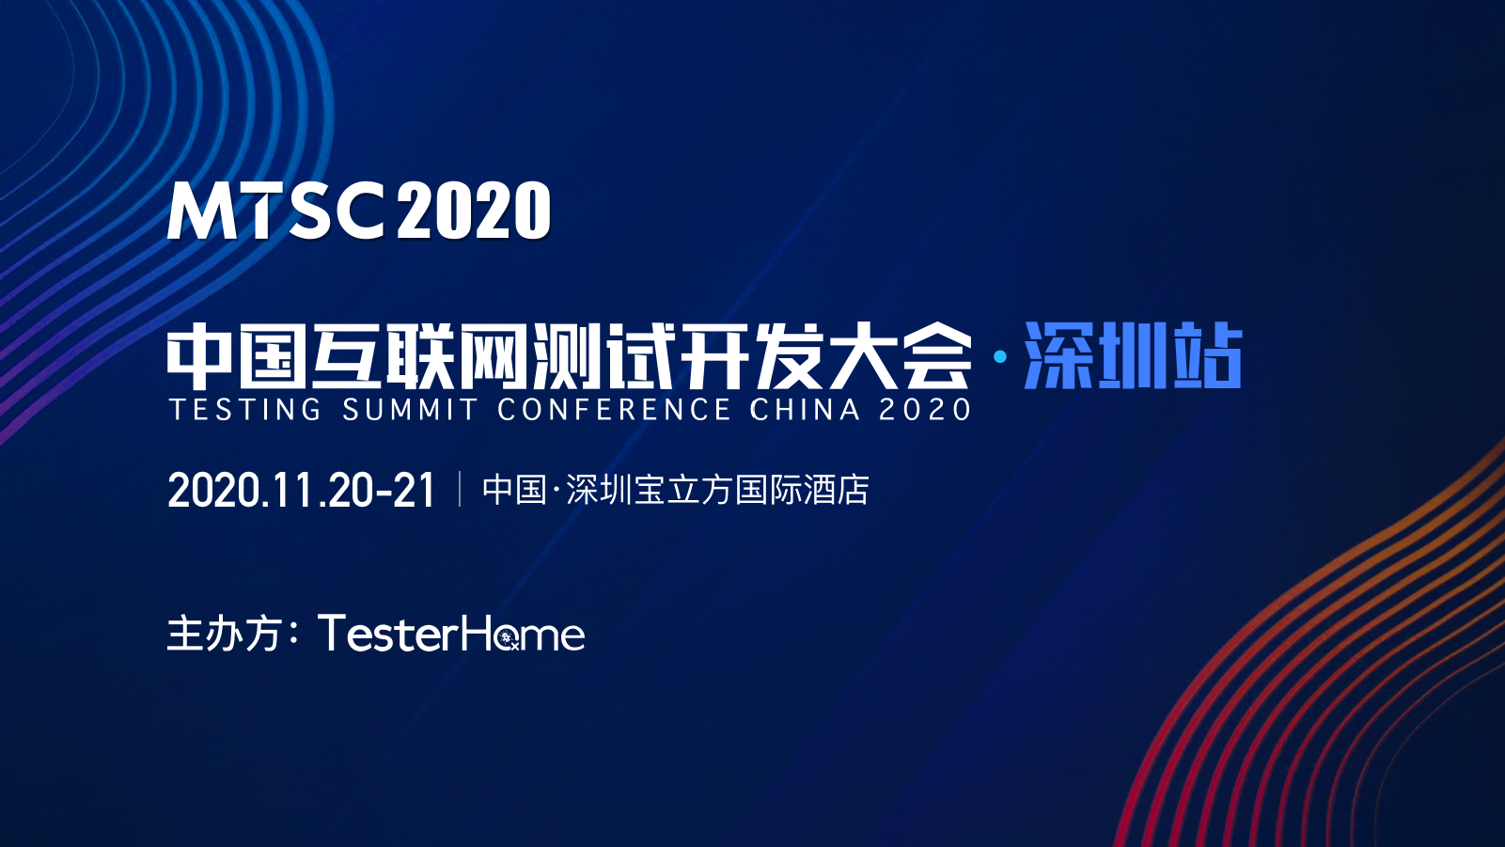

Slide 2

质量团队升级三步走
学而思网校 - 李宁

Slide 3



质量团队升级指的是什么
前瞻性规划
人员能力提升
工具平台建设
三步走战略
困境
目标
测试质量难以保证
作为下游持续承压
团队协作缺少话语权
线上问题的背锅侠
乙方
甲方
不浮于表面的测试深入
交付全过程质量把控
持续推动过程改进
全面掌控线上质量

Slide 4
第一步：前瞻性规划
目标不清 目光短视 闭门造车
常见 问题
当前问题 行业趋势 未来愿景
明确 目标
应对长期挑战 避免重复建设 加速团队成长
前瞻性 规划
多学多看 量体裁衣 量力而行
保障 落地

Slide 5

识别质量体系九大能力域
测试过程
测试流程
测试方法
测试时机
自动化测试
测试设计
测试执行
结果分析
代码质量
质量规约
代码审核
反馈处理
测试质量
过程把控
测试数据
数据来源
数据完备性
测试环境
环境管理
环境仿真度
度量体系
指标定义
数据采集
目标
过程改进
线上质量
交付过程
协作模式
流水线
发布部署
发布方式
发布质量
线上保障
稳定性保障
故障响应

Slide 6










九大能力域成熟度评估
能力域 | 能力项 | 1级-初始级 （管理散乱无序、缺失） | 2级-基础级 （必要核心流程节点，人工） | 3级-全面级 （包含常用流程节点、小范围自动化） | 4级-优秀级 （深度规范化、大范围自动化） | 5级-卓越级 （度量驱动持续改进、全面平台化）
测试过程管理 说明：可供选取的集团测试中台组件，代码覆 盖分析平台 | 测试流程 | 无测试流程 | 1、有产品、研发参与的测试用例/方案的评审环节 2、产品阶段，需求评审有测试人员参与，并对产品方案提出改 进建议 3、遵从测试用例设计规范开展测试用例设计 | 1、研发阶段，技术设计、接口设计评审有测试人员参与并对设计提出改进建议 2、建立测试日报机制，同步测试进度，及时向干系人披露风险 3、通过手工冒烟测试对提测质量进行把控，建立测试准入机制 4、通过手工回归测试保障发布后质量 5、能够有效的管控需求插入和需求变更 说明：需求插入和需求变更管控，例如通过版本冻结、班车制、不合规代码不能跟版等手段保障交付 质量 | 1、将专项测试、压力测试、兼容测试、众测等纳入主干测程 2、有测试准入标准，以非人工方式为主 3、有测试准出标准，以非人工方式为主 | 测试过程高度自治和自动化，测试活动开展的高效且充分，不 断完善优化
 | 测试方法 | 无测试分层策略 | 1、已建立测试分层策略 2、测试设计以对用户/业务级UI测试为主，辅以少量的接口/服务 级测试 | 1、测试设计以对接口/服务级测试为主，兼顾用户/业务级测试、辅以少量的单元测试或代码走查 2、对特定项目，能够开展全面且系统的非功能性测试设计，性能、稳定性、可靠性、安全性等非功 能性测试进行自动化设计 说明：有性能要求的项目可以开展业务场景建模、C端场景针对用户体验进行测试场景分析设计 | 1、采用测试驱动开发的方式进行代码级、接口级测试； 2、对探索性测试进行全面系统的设计，对需求进行深入挖掘测试 | 定期验证测试分层策略，是否完整、有效，持续优化策略
 | 测试时机 | 整个测试活动在软件交付过程中在开发完成后才 介入，通过UI完成测试 | 整个测试活动能够被拆分为多个子测试过程，实现分步提测 | 前后分离测试，接口/服务级测试在模块的接口开发完成后进行，前端完成后通过Mock服务完成测试 | 1、代码级测试在模块的函数或类方法开发过程中同步进行和完成； 2、接口/服务级测试在模块的接口开发过程中同步进行和完成 | 在需求特性开发、整个交付周期中同步进行并完成测试 说明：在需求分析阶段介入，深入业务领域并站在用户视角对 需求进行测试分析，评估其合理性
代码质量管理 说明：可供选取的集团测试中台组件，静态代 码扫描平台Echo | 质量规约 | 具备初始代码质量规约，规约停留在个人级 | 1、建立团队级代码质量规约 2、规约范围覆盖部分代码质量指标，如：漏洞、Bug、坏味道 和圈复杂度、重复度等质量指标 | 1、建立组织级代码质量规约 2、建立完整的质量规约，将安全漏洞检查、合规检查纳入规约 3、建立强制执行的质量门禁体系 4、建立规约固定更新机制 说明：质量规约需要具备定期的更新机制，保障规约的适用性 | 1、建立并遵守公司级代码质量规约 2、可根据业务需要灵活扩展和定制 | 定期验证代码质量规约的完整性和有效性，持续优化。能够自 动修复部分代码规范问题。
 | 代码审核 | 未建立代码审核机制 | 1、代码质量检查采用人工方式进行评审 2、建立弱代码审查机制，不定期进行代码审核 | 1、代码质量检查完全自动化，不需要手工干预 2、建立强代码审查机制，纳入核心流程，未经审核的代码不允许合入主分支 | 对代码质量检查发现的部分问题自动提出修改建议，支持可视化 | 具备企业级的代码质量管理平台，以服务的形式提供对代码质 量的检查、分析，提出改进建议
 | 反馈处理 | 无代码质量检查结果处理机制，存在大量技术债 | 对代码质量检查结果给出反馈，只处理部分检查结果 | 根据代码质量检查结果反馈及时处理，允许存在部分技术债 | 1、团队在研发阶段主动解决技术债 2、整体技术债呈下降趋势 | 1、对代码质量数据进行统一管理 2、可有效追溯并对代码质量进行有效度量
自动化测试 说明：可供选取的集团测试中台组件，UI自动 化测试平台Gaia、API自动化测试平台磐石、 流量回放测试平台Conan、Pandora、压测平 台WXPTS | 测试设计 | 无自动化测试设计 | 1、设置专人专岗统一管理自动化测试脚本与工具 2、使用版本控制系统对自动化测试脚本进行有效管理 | 1、建立统一的自动化测试框架，统一管理自动化测试用例 2、自动化测试脚本开发采用数据驱动、关键字驱动等方法； | 1、自动化测试用例的补充能够实现自动迭代更新 说明：使用流量录制回放的手段进行测试用例的补充 2、建立自动化测试自助服务平台，按需进行自动化测试执行 | 对故障和测试进行复盘，对遗漏的测试用例进行自动化测试补 充，不断优化和完善，持续提升覆盖率
 | 测试执行 | 手工测试为主 | 1、对用户/业务级UI测试采用自动化测试 2、自动化测试的执行效率较低，以天为单位 | 1、对接口/服务级与代码级测试采用自动化测试 2、自动化测试由流水线设置的质量门禁自动化触发 | 1、有组织级的统一自动化测试平台，和上下游需求、变更管理系统打通； 说明：测试用例统一管理且和变更管理系统中的需求关联 2、可以精准的选取自动化测试用例执行 | 定期验证自动化执行策略，持续优化测试执行效率和资源利用 率
 | 结果分析 | 手工对测试结果进行分析判断 | 对自动化测试结果具备一定的自动判断能力，误报率6%～25% | 对自动化测试结果具备较强的自动判断能力，误报率小于5% 说明：关注自动化测试结果的准确率是否有机制保障和持续提升，比如饼图分析自动化测试结果失败 原因与类型，持续优化自动化测试 | 自动化测试数据模型标准化，和上下游需求、缺陷等研发数据关联，可以对自动化测试效 果进行度量分析。例如：需求测试覆盖率、测试通过率和测试效率等。 说明：关注自动化测试结果与需求、用例、代码的关联分析与度量 | 对自动化测试结果可以智能分析，自动分析失败用例的失败类 型及原因，可以自动向缺陷管理系统提交缺陷
测试数据管理 说明：可供选取的集团测试中台组件，数据构 造平台Baymax | 数据来源 | 测试时手工创建临时数据 | 导出非敏感生产环境数据形成基准的测试数据集 | 导出生产环境数据并脱敏后形成基准的测试数据集，更够保障测试数据集及时更新 | 每个测试用例专属的测试数据都可以通过编写脚本，模拟或调用应用程序API的方式自动 生成 | 所有的功能、非功能测试的测试数据构造脚本可以有平台进行 沉淀管理并实现团队间复用
 | 数据完备性 | 测试数据覆盖部分测试场景 | 1、测试数据覆盖主要场景，包括：正常类型，错误类型以及边 界类型 2、进行初步的分类分级，满足不同测试类型需要 | 建立体系化测试数据，进行数据依赖管理，覆盖全部测试分层策略要求的测试类型 | 1、测试数据覆盖安全漏洞和开源合规等需求场景 2、建立定期更新机制 | 持续优化的持续数据管理方式和策略
线上质量管理 | 稳定性保障 | 无有效稳定性保障手段 | 1、服务端方面，能够有计划的，按需对线上单接口进行压测。 2、能够在线下场景通过简单工具对客户端上线前进行稳定性测 试。 说明：如自动遍历测试工具、Monkey测试等。 | 1、服务端方面基于场景完成压测，能够找到系统的瓶颈点，线上服务保障全链路均衡。 2、有稳定性管控手段，有意识的对线上环境稳定性数据进行分析，推动研发提升客户端稳定性。 | 1、定期进行故障演练，确保各种服务保护机制有效，验证业务系统的稳定性。 2、定期进行客户端稳定性治理，能够对线上问题进行召回，形成任务闭环，同时进行聚 类分析。 说明：如混沌工程、防火演练、故障注入等，用来确保系统保护机制健全：如限流、降级、 兜底、熔断 | 1、对于服务端能够进行自动化容量预测，基于业务需要提前 进行扩容所容。 2、对于客户端，能够基于故障信息自动进行根因分析，并给 出修改建议。
 | 问题响应 | 反应滞后，依靠业务方反馈问题 | 1、有线上问题反馈处理流程和值班技术人员 2、定位线上问题手段单一，问题恢复时长较久 | 建立客诉问题定位平台，通过分析用户行为路径，快速定位问题。 | 线上问题诊断和客户端线上监控、客诉体感指标均可通过平台进行定位分析 | 线上问题根因定位智能化，具有简单故障自动诊断、自动应对 的能力
 | 问题复盘 | 无有效问题复盘机制 | 质量团队内部建立以周为单位建立线上问题复盘机制 | 技术团队有周缺陷复盘机制，对已发生的线上问题创建测试用例，建立免疫机制 | 建立全角色参与的复盘机制，改善行动能够指定人跟进和执行，得到跟进处理，形成任务 闭环 | 持续优化的团队复盘机制
交付流程 | 协作模式 | 1、整个软件交付过程严格遵循预先计划 2、存在复杂的部门间协作和等待 3、 只有在开发完成后才进行测试 | 通过定义完整的软件交付过程和清晰的交付规范，保证团队之间 交付的有序 说明：基于规范和流程进行协作，大多是采用邮件或线下的方式， 但是相对顺畅有序 | 团队间交付按照约定由系统间调用完成，仅在必要环节进行手工确认 说明：协作是基于变更管理系统或OA系统等实现信息化管理 | 团队间依赖解耦，可实现独立安全的自主部署交付 说明：基于微服务的架构下，各个服务团队可以自主独立交付，不存在版本火车等多个服 务或应用需一起发布的情况 | 持续优化的交付业务组织灵活响应业务变化改善发布效率
 | 流水线 | 软件交付过程中的大部分工作通过手工方式完成 | 软件交付过程中的各个环节建立自动化能力以提升处理效率 说明：构建、测试、扫描、部署等均实现基本的自动化 | 打通软件交付过程中的各个环节，建立全流程的自动化能力并根据自动化测试结果保障软件交付质量 说明：构建、测试、部署等过程基于流水线实现贯通，不再是独立的（包括流程独立、数据独立） | 1、建立可视化部署流水线，覆盖整个软件交付过程 2、每次变更都会触发完整的自动化部署流水线 | 持续部署流水线驱动持续改进
环境管理 | 环境多样性 | 环境类型只有生产环境和非生产环境的划分 | 建立功能测试环境 | 建立多样性环境，全面的测试与灰度环境包括：开发环境，业务测试环境、灰度发布环境以及预发布 环境等等 | 建立统一的、一致的、标准的工作环境套件 说明：环境采用容器、云原生等方式进行标准化的配置，比如工具包的版本等等都是统一 的，工作依赖环境 | 根据业务与应用的需要，弹性分配各类环境，按需随用随取
 | 环境构建 | 1、人工创建环境 2、环境准备时间长，需要几周完成 | 1、环境构建通过自动化来完成 2、环境准备时间以天为单位 | 1、环境的构建通过自服务的资源交付平台来完成 2、环境准备时间小时级 | 1、环境的构建可以通过容器化快速交付 2、环境准备实现分钟级 | 环境根据业务及应用架构弹性构建
度量体系 说明：可供选取的集团测试中台组件，Miner数 据大盘 | 指标定义 | 无指标定义 | 在持续交付各个阶段定义度量指标，度量指标仅限于部门内部 | 1、建立跨组织度量指标，进行跨领域综合维度的度量 2、度量指标以结果指标为主 说明：例如变更频率，需求交付前置时间，变更失败率和平均修复时间；度量指标的用户与作用 | 1、整个团队共享核心业务度量指标 2、建立度量指标的有效反馈机制 | 持续优化的度量指标，团队自我驱动持续改进
 | 数据采集 | 无度量体系 | 人工方式采集度量数据 | 度量指标数据管理平台化，自动采集过程数据 | 1、整个团队共享核心业务度量指标 2、建立度量指标的有效反馈机制 3、度量指标包含趋势性指标，发现潜在问题，及时预警 | 度量指标可基于大数据分析和人工智能自动识别和推荐，动态 调整
发布部署 说明：可供选取的集团测试中台组件，客户端 持续交付神盾平台 | 发布方式 | 手工完成所有环境的部署 | 1、通过自动化脚本实现部署 2、部署过程部分自动化 | 1、部署和发布全部实现自动化 2、实现无损发布 说明：关注部署和发布的全部过程均实现自动化；无损发布，通过滚动升级、蓝绿发布等手段 | 1、部署发布服务化，实现团队自助一键式多环境自动化部署 2、同时支持数据库自动化部署 说明：部署能力以平台方式提供给团队，可以自助完成多环境（测试、预发布、生产等） 的部署，包括数据库的自动化部署 | 持续优化的部署发布模式和工具系统平台
 | 发布质量 | 1、部署整体失败率较高 2、部署无法实现回滚，生产问题只能在线上修 复，修复时间不可控 | 1、部署失败率中等 2、人工探活，通过核心流程检查清单，进行上线前兜底测试。 3、实现应用部署的回滚操作，问题可及时修复 | 1、部署失败率低 2、自动探活，部署活动集成自动化测试功能，并以测试结果为部署前置条件 3、 每次部署活动提供变更范围报告和测试报告 | 建立监控体系跟踪和分析部署过程，出现问题自动化降级回滚 | 持续优化的部署监控体系和测试体系，部署失败率维持在极低 水平
收集反馈，充分沟通
行业趋势，最佳实践
统一认知，达成共识
5级-卓越级
过程持续改进，全面平台化
4级-优秀级
深度规范化，大范围自动化
3级-全面级
包含常用流程节点，小范围自动化
2级-基础级
必要核心流程节点，人工
1级-初始级
管理散乱无序、缺失

Slide 7
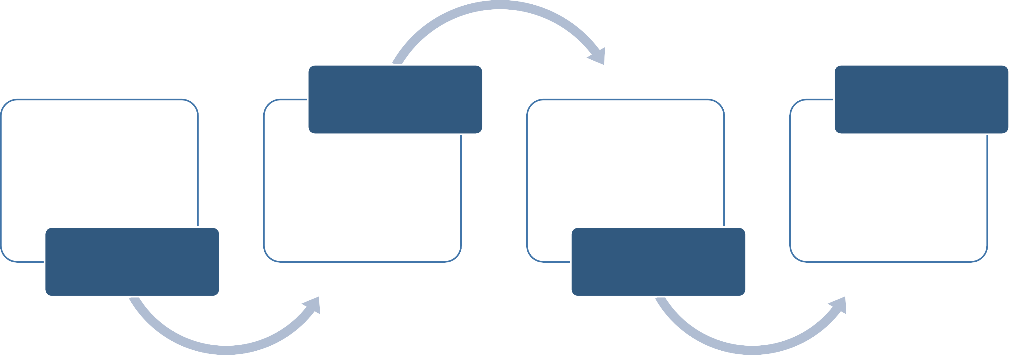
确定目标规划全景图
系统化思考
需要全局视野
考验抽象能力
多看，多借鉴
实践中总结反思
沟通宣贯
内部达成共识，方向明确
充分调动资源，形成合力
周边角色沟通，认可支持
当前关注的核心问题
往后一年的发展趋势
一年后想达到的状态
通过拆分降低复杂度
完整不遗漏
松耦合，可独立建设
确定目标
设计全景图
从人员能力和技术建设两个方面去思考，内外兼修。

Slide 8
第二步：人员能力提升
业务能力
技术能力
熟悉业务场景和业务架构，具备 产品思维，关注用户体验
技术 能力
具备白盒测试能力，能够引入或 自建工具提质提效
业务 能力
质量 把控
推动 合作
质量把控
具备全局质量风险主R意识，主
导推动过程优化改进
交流合作
跨通道跨团队合作共建，共同打 造完善质量保障体系

Slide 9
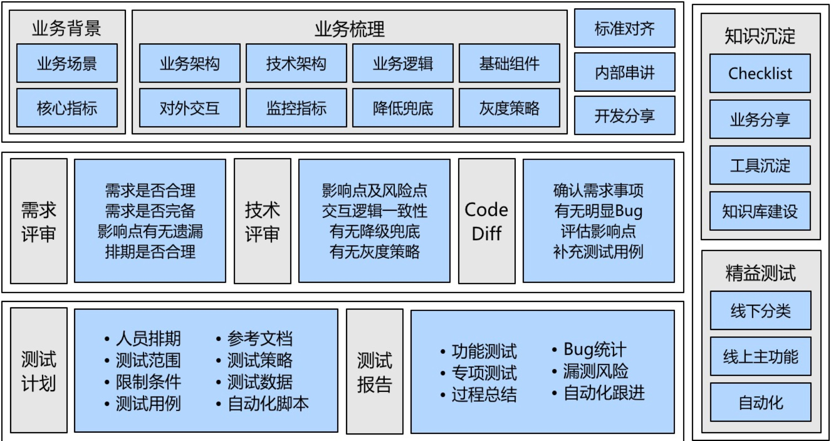
如何提升业务测试能力

Slide 10
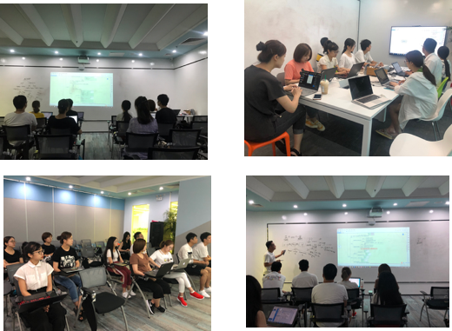
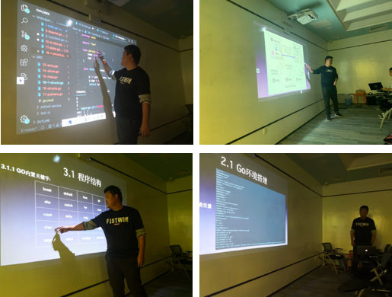
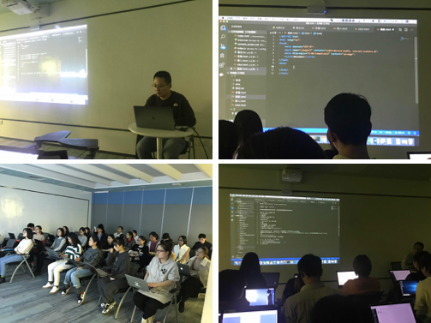
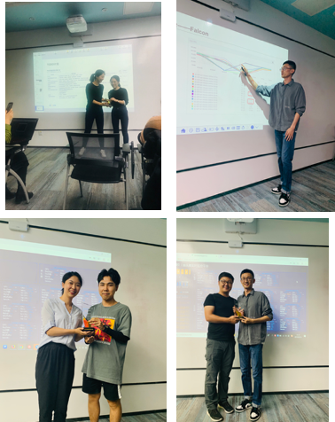
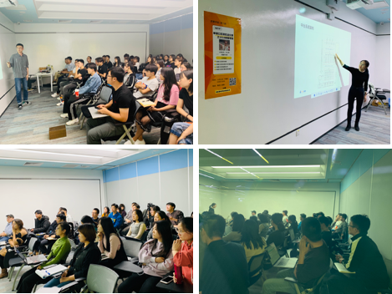
打造学习型技术团队
挑战
业务压力大，学习缺乏连贯性
分工不同导致的差异化诉求
缺少授课经验，没时间准备
应对
线上购课，学习小组，早读会
定期分享实战专题，采坑经验
碎片化时间关注技术公众号
PHP & GO & JAVA学习小组
Docker & K8S学习小组
Vue/HTML/CSS/JS学习小组
质 慧 学 堂
贵在坚持，学有所用

Slide 11
质量把控如何才能落地
意识转变
由单纯的测试角色向全局质量保障 转变，不给自己设限，勇于担当
01
人
技术提升
打铁还需自身硬，避免成为传声 筒、转发器、打卡机
02
制度建设
提倡职责共担，避免对立，把控不 应该成为限制
流程
工具
03
工具赋能
技术建设提供关键能力，赋能质量 把控关键角色
04

Slide 12


周边角色沟通合作
研发过程协作 技术平台共建
规范协作流程 需求收益反馈
RD
PM
周边 角色
优化交付流程 协助推动落地
技术保障共建 底层技术支持
架构
PMO
客服
运维
赋能问题拦截 跟进用户反馈
工具流程打通 监控告警串联

Slide 13
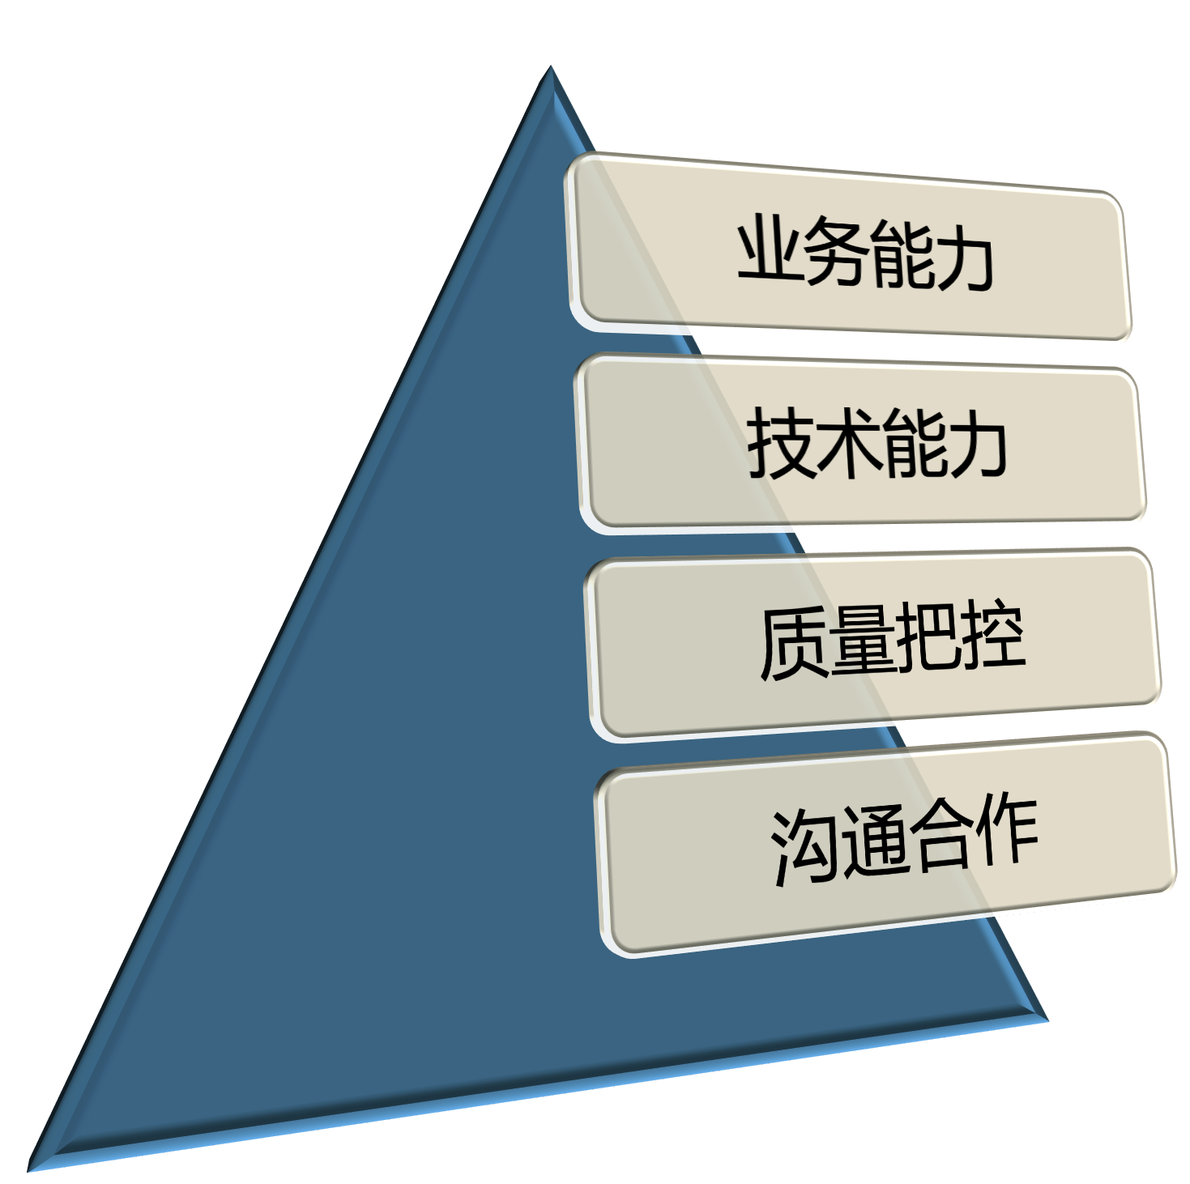
人员能力提升不会一蹴而就
树立标杆
做好正反馈，注重仪式感
营造氛围
知识共享，横向联动
制定红线
警惕劣币驱逐良币

Slide 14
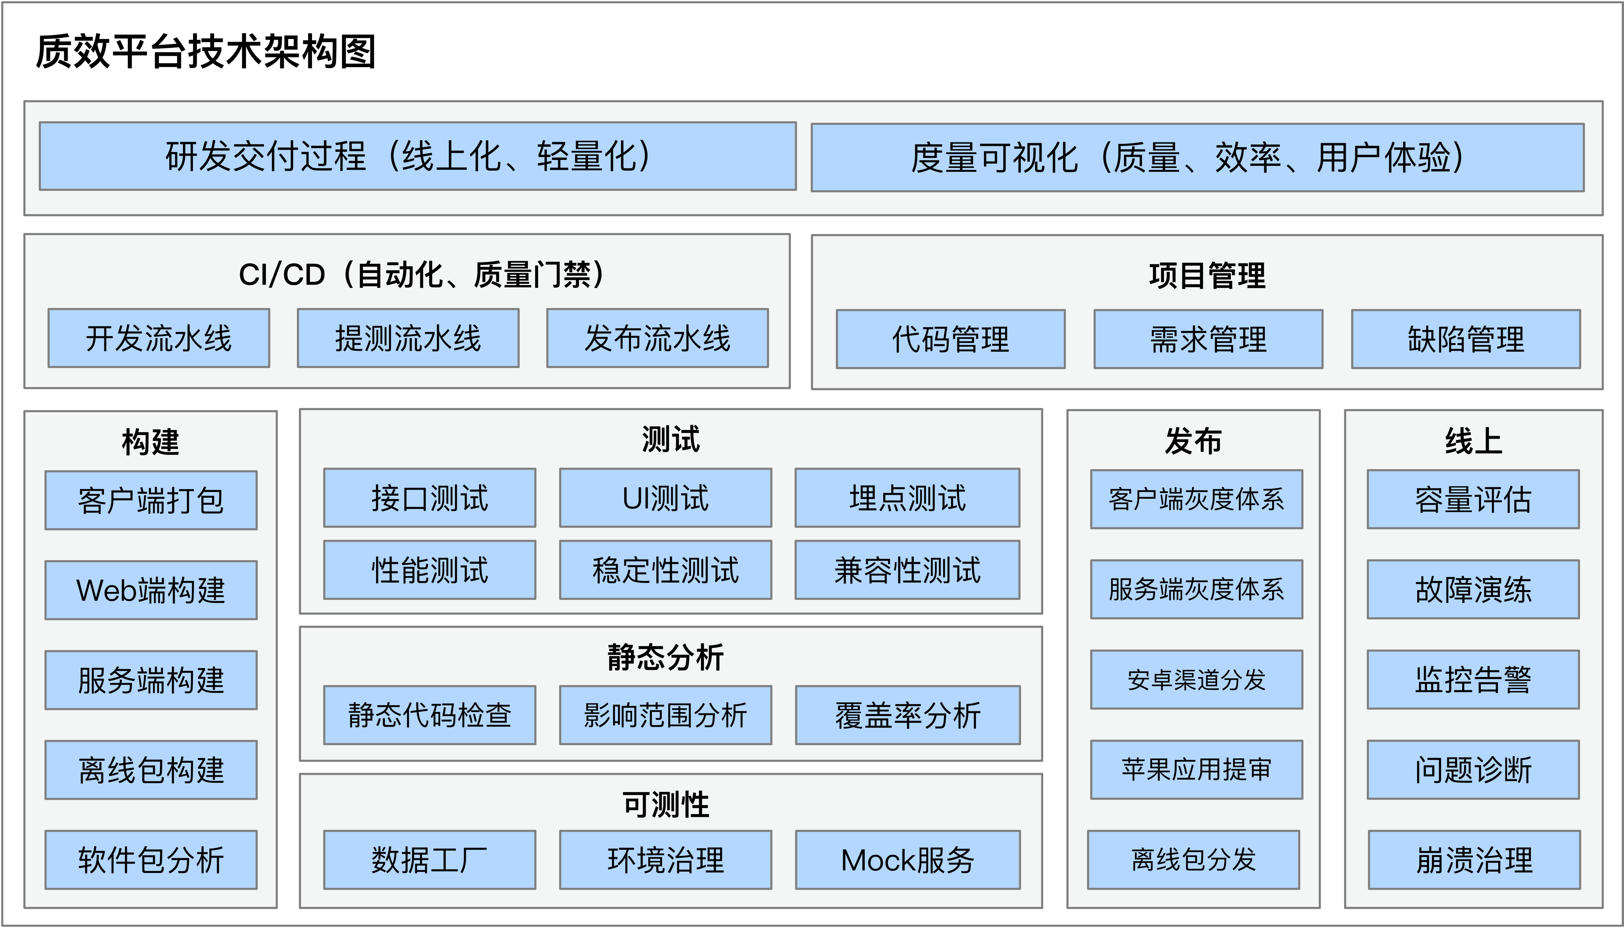
第三步：工具平台建设
流程和数据
研发协作线上化
质效数据可视化
测试平台化
保障测试完备性
提升测试生产力
生产和发布
安全高效发布
线上技术运营

Slide 15
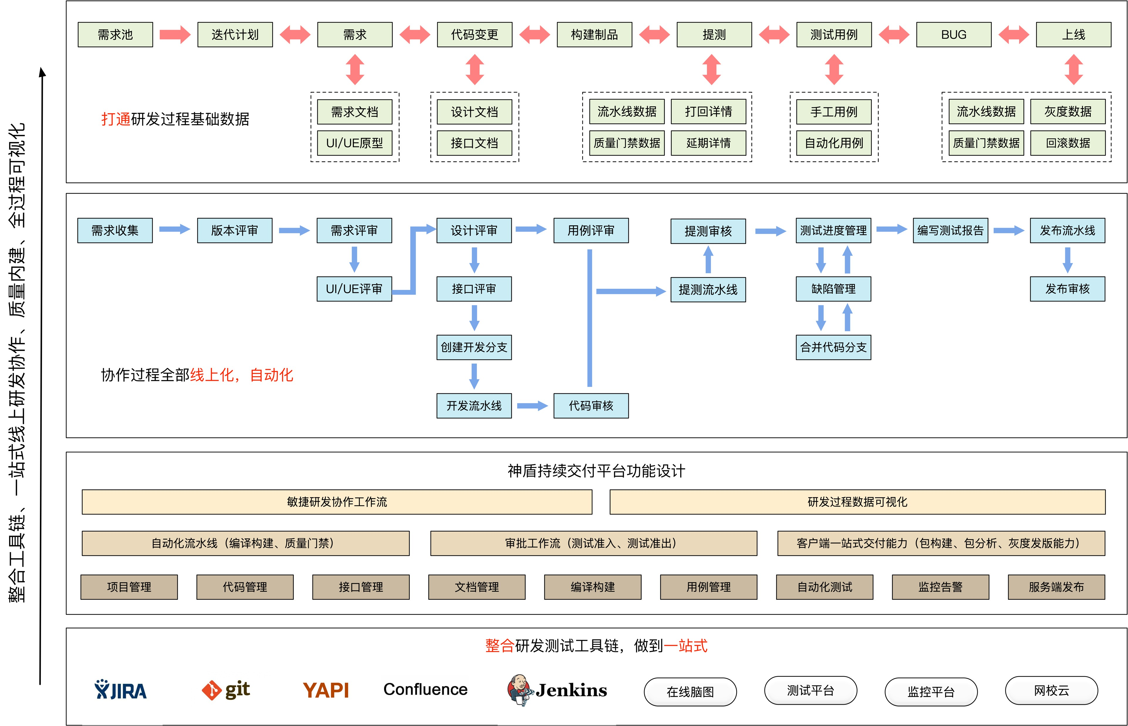
打造研发过程提质提效的基石
痛点
流程规范靠人难以把控
研发过程不透明，质量风险
沟通成本高，协作效率低
过程数据失真，难以沉淀
目标
将项目管理和研发动作关联
整合研发工具链，高效协作
流程规范线上化、自动化
打通全过程数据，驱动改进

Slide 16
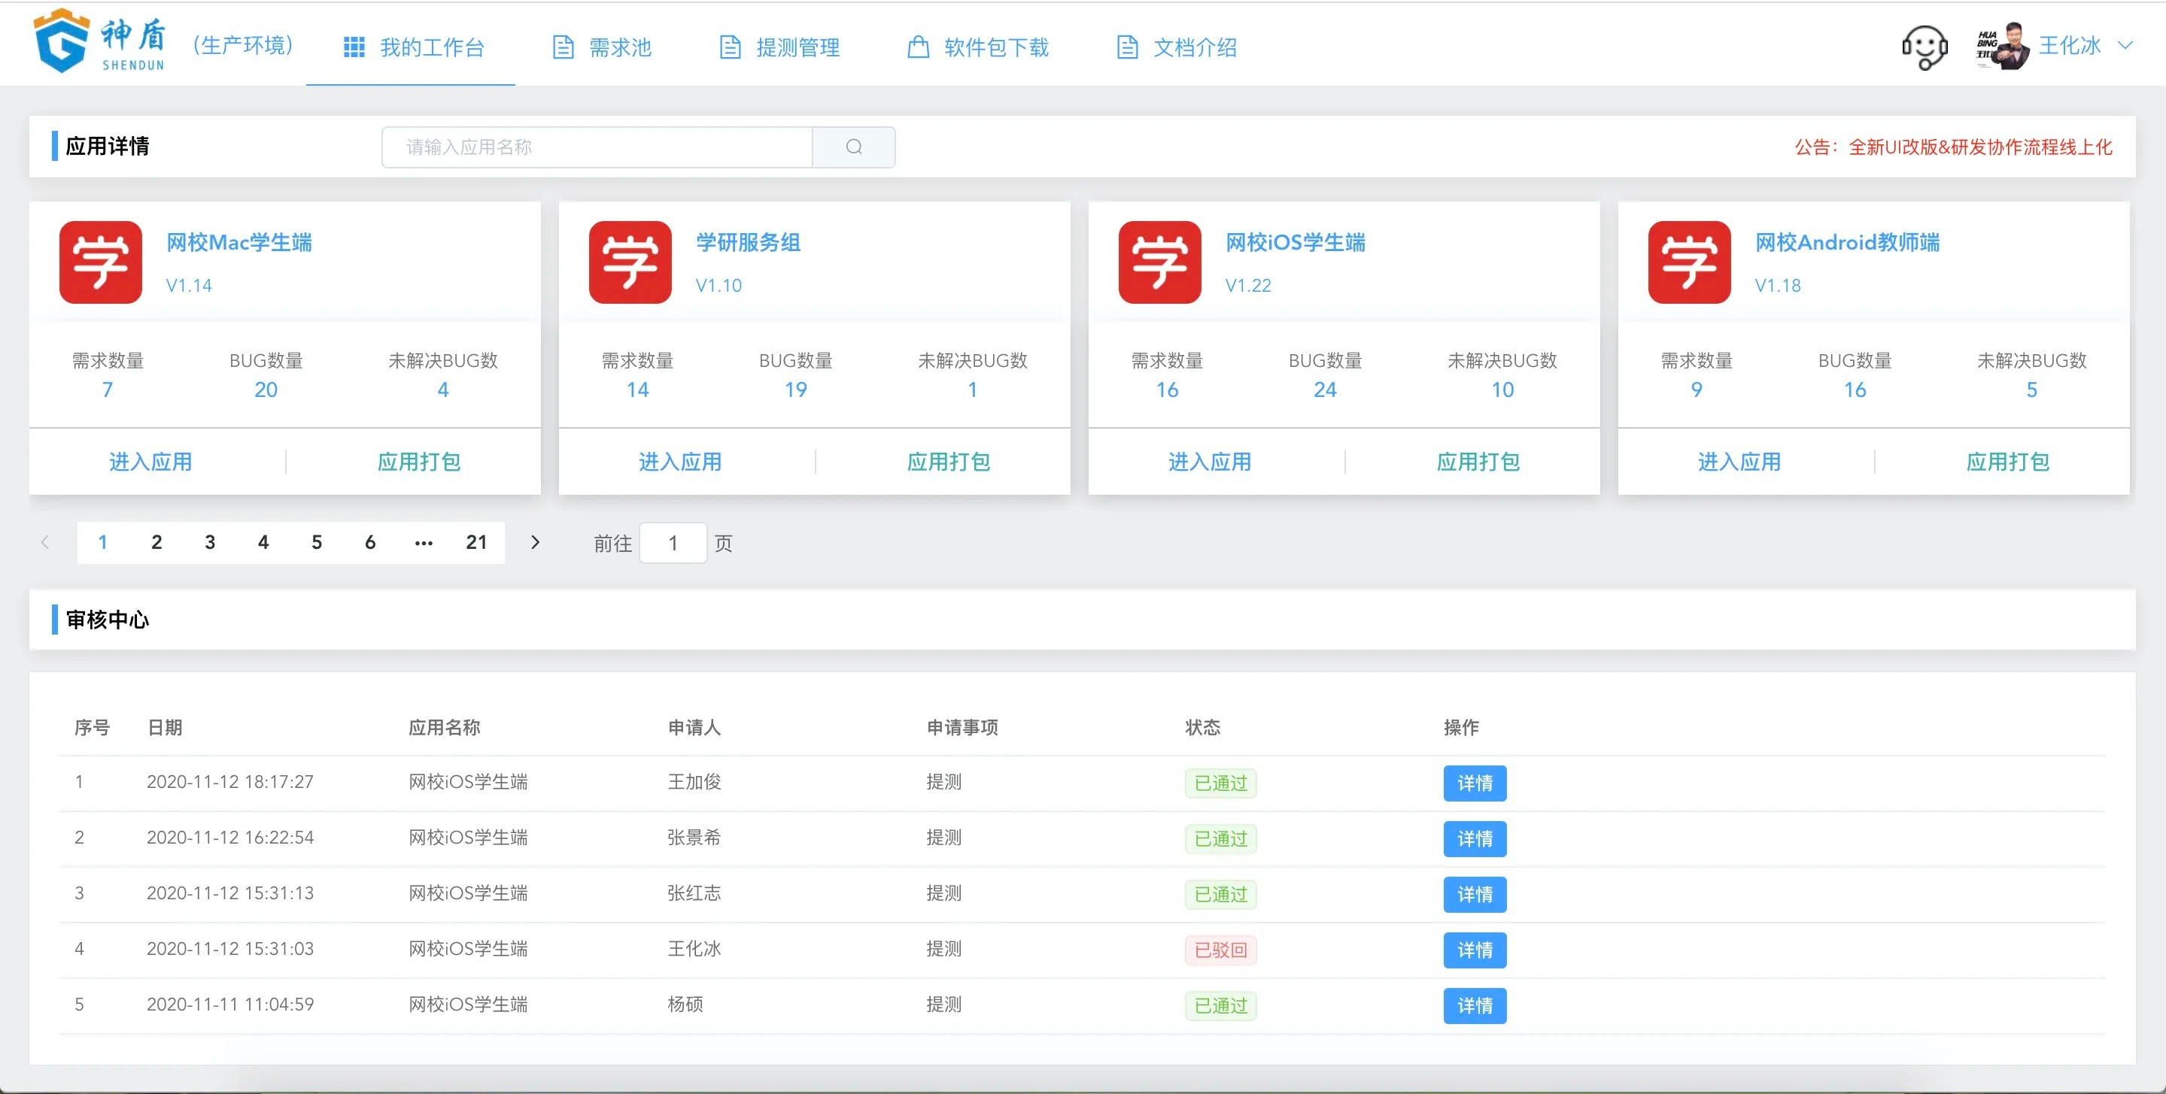
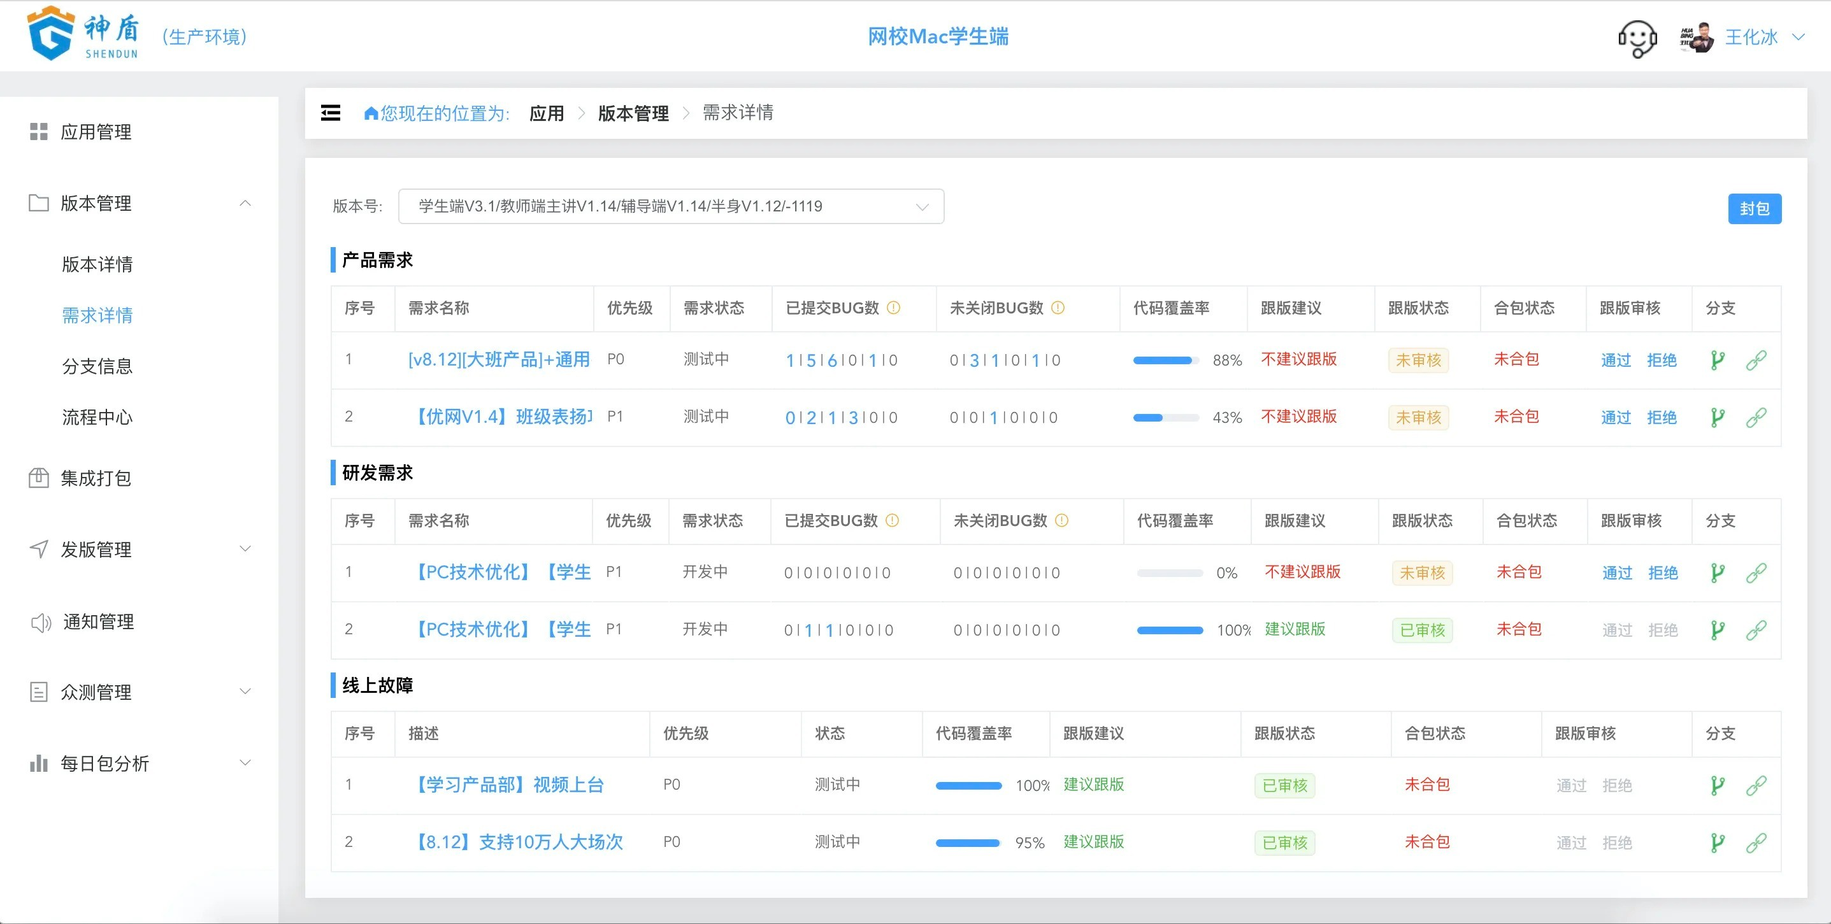
神盾一站式研发协作平台
个人工作台
测试过程管理

Slide 17
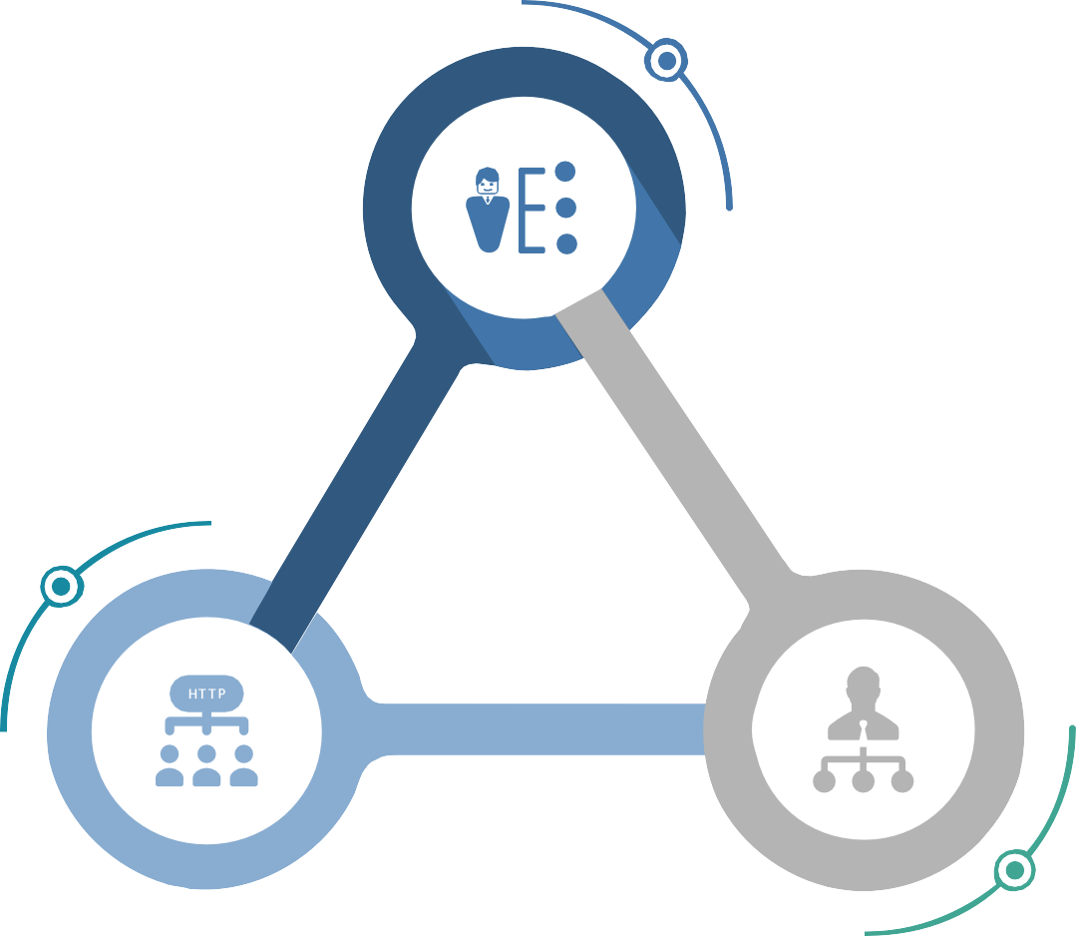
数据驱动的三要素
为什么没有人关注数据？
为什么经常有人质疑数据的可信度？
为什么数据变好了，但质量和效率提升不明显？
共识
自上而下建立强契约：KPI/OKR导向
弱契约：横向推动、数据通晒、责任共担
指标
从结果到过程，从整体到局部
度量体系要适当做减法
流程
数据置信度：线上化、事件驱动
协作效率：轻量化、消息触达

Slide 18



流量回放技术在大班课堂场景下的实践
课前、课后辅导答疑
01. HTTP接口自动化测试
班主任
02. 服务端全链路压测
2.4题目加载
CDN
03. 测试数据工厂
推流
拉流
推流源站
04. 解耦学生端教师端联调测试
1.2切流上课
1.1切流上课
主讲
05. 课堂互动开放体验能力
2.2发题
2.1发题
课中教学
IRC
2.6收题
06. 线上问题快速复现
学生
2.3拉题
2.5答题/2.7收题
07. 互动场景UI自动化测试
直播教室&互动
08. 互动场景稳定性遍历测试
大班双师课堂业务主流程

Slide 19











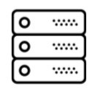





多协议流量回放基础能力
Record Service
Model Service
Replay Service
Diff Service
Data Lake Service
压测服务
Task Manager
ES Aliyun SDK
流量监控
default task
schedule task
线上压力模型
HTTP网关日志
IRC信令日志
音视频回放
流量解析
链路串联
record
record
压测模型构造
数据脱敏
流量编排
replay
replay
压测数据染色
diff
diff
流量放大
业务API
字段管理
数据自动化
ၞᰁ຅᭜
85/ᥢڞᬦᄁ ፗඎེ࣋,'
୯ګ๐ۓ
හഝວᜋ ؇ᑏ
ၞᰁࢧන
数据替换
特征归类
queue
Data Lake
ܻၞᰁ
ද᭜ݸහഝ
模型构造
场景构造
场景数据
ၞᰁᓕቘ
Worker Group
测试数据
ၞᰁ෸ଧຽᦩ ᴇ꧊ഴګ
SLB+K8S
流量数据
woker1
woker2
woker3
...
wokerN
चᏐහഝ൉ݐ
चᏐວᜋ؇ᑏ
ᨴݩහഝๅෛ
ࢧනಗᤈ
鉴权处理
时序场景
链路数据
ᨴݩᰄ๦
᧞ᑕचᏐහഝ
ᨴݩचᏐහഝ
流量偏移
线程管理
覆盖度数据
᧞ᑕහഝ
ᨴݩහഝ
᧞Ӿහഝ
᧞ᑕහഝ
ᨴݩහഝ
᧞Ӿහഝ
᧗࿢ےૡ
᧗࿢ಗᤈ
SODQ,G FODVV,G Ei],G
FRXUVH:DUH,G FRXUVH,G JUDGH VXEjHFW WHUP FDWHJRU\ PDWHUiDO,G
VWX,G FODVV,G WHDP,G VWX&RX,G
iQWHUDFDWiRQ,G VWX,5&,G WHDFKHU,5&,G
SODQ,G
VWX,G
iQWHUDFDWiRQ,G
ܻၞᰁᥴຉ
ᨴݩහഝ๊ഘ
᧞ᑕහഝ๊ഘ
FODVV,G
FODVV,G WHDP,G
VWX,5&,G
ᰄ๦
᧗࿢ᕚᑕഴګ
᧗࿢ᕮຎٟف
流量染色
规则验证
Open API
Ei],G FRXUVH:DUH,G FRXUVH,G
VWX&RX,G
WHDFKHU,5&,G
Database
任务执行
JUDGH VXEjHFW WHUP FDWHJRU\ PDWHUiDO,G
DB
Redis
ES
场景构造
对比规则
校验规则
压测数据管理
降噪去重
场景还原
DB
Redis
ES
DB
Redis
ES
流量接入
比对报告
告警通知
告警通知
ӱۓ$3,
ӱۓහഝ
᧞ᑕचᏐמ௳ᕬਧ
᧞ᑕڠୌ
᧞ᑕᨻԣ

Slide 20

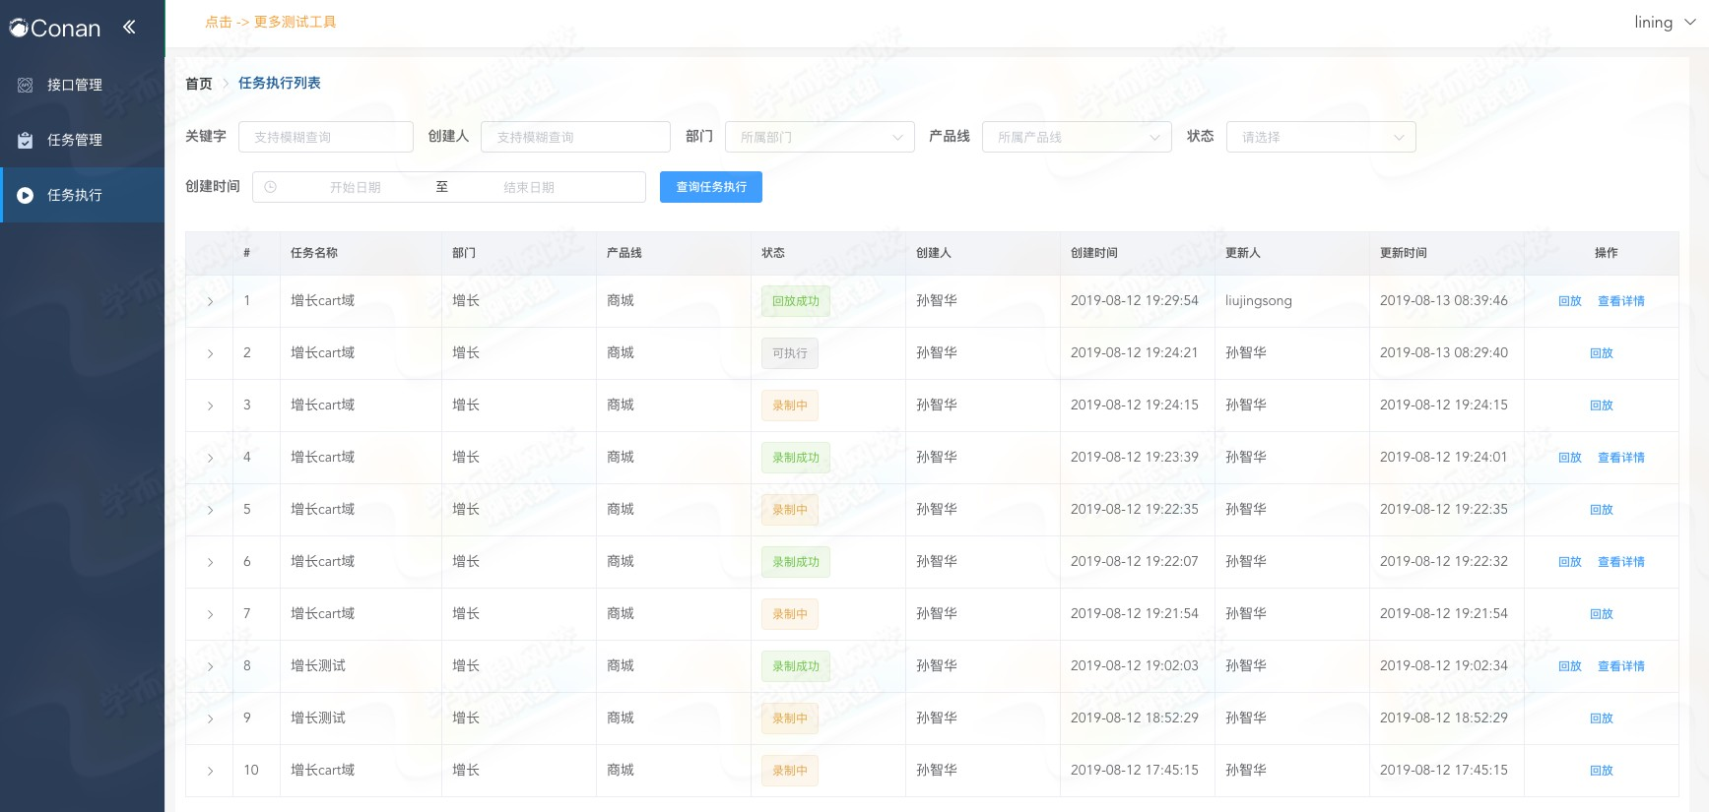
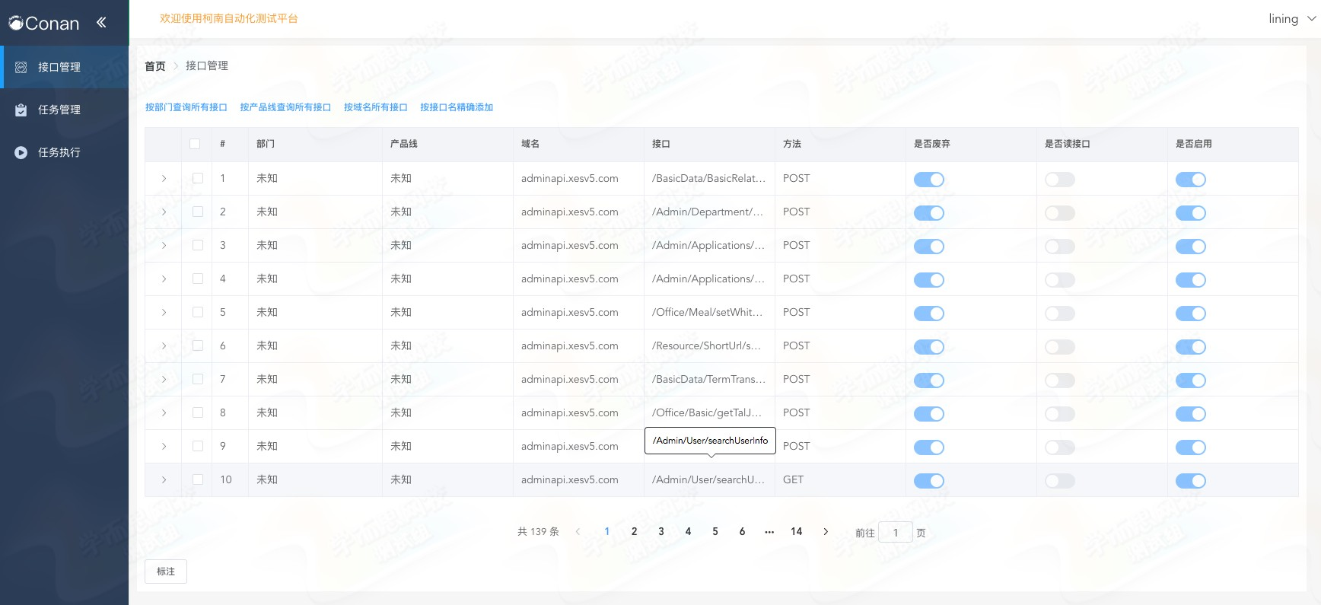


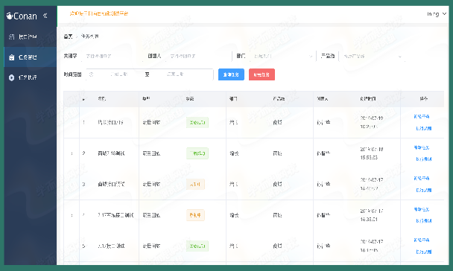

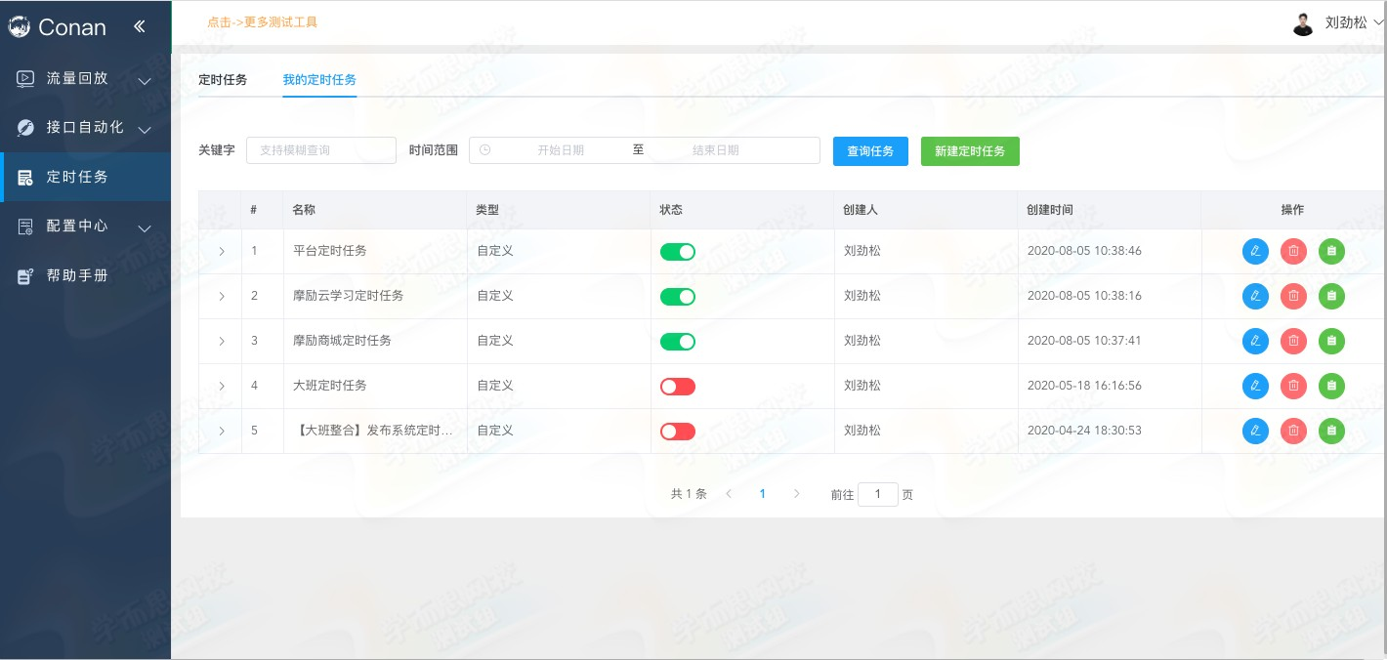
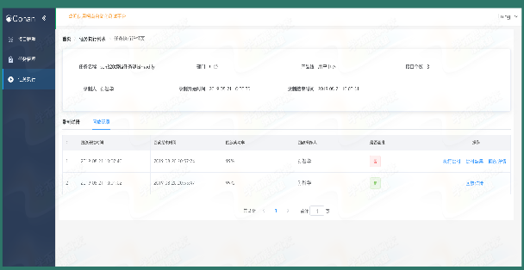
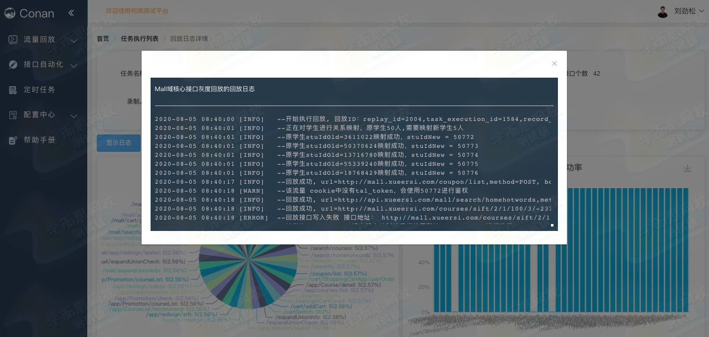
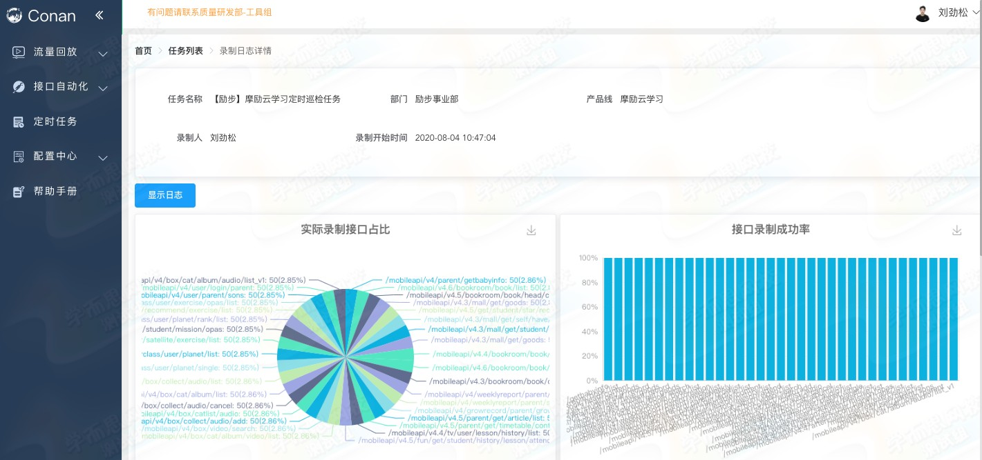

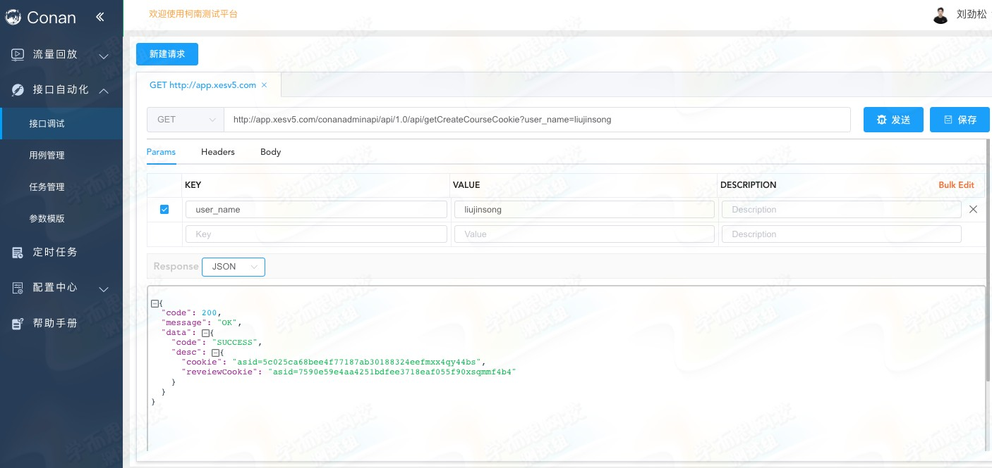
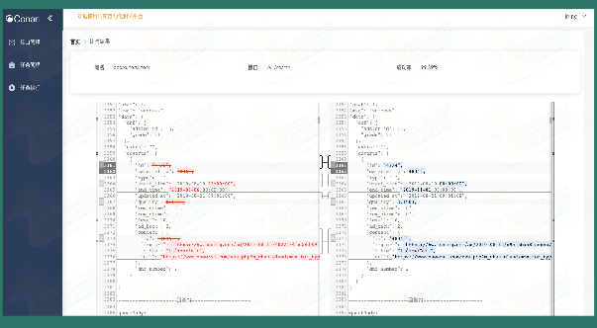
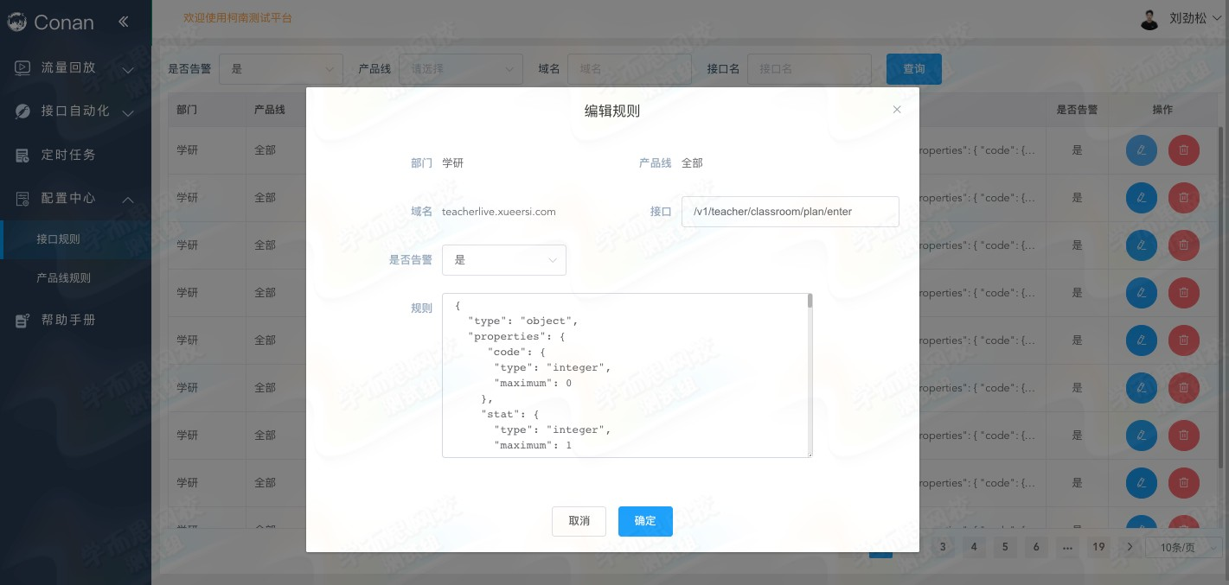
№ 3 φ
Д
φN
`%$4 ¡a]3_
69¤=:flH½O
/U" S JIg3_ 6 D%t
:b‰-1Д aƒ8g
;
"
Manage%-AgentA@,Agent@/E(.$
$
M}? R +aƒ7e 90%
ALr,^Y¾/UaƒW0
n[;;eC,H *Nƒ
-fi$Q(φ,\W>: <
$ Q
"
3%
JsonSchema
Д #
ƒ

Slide 21
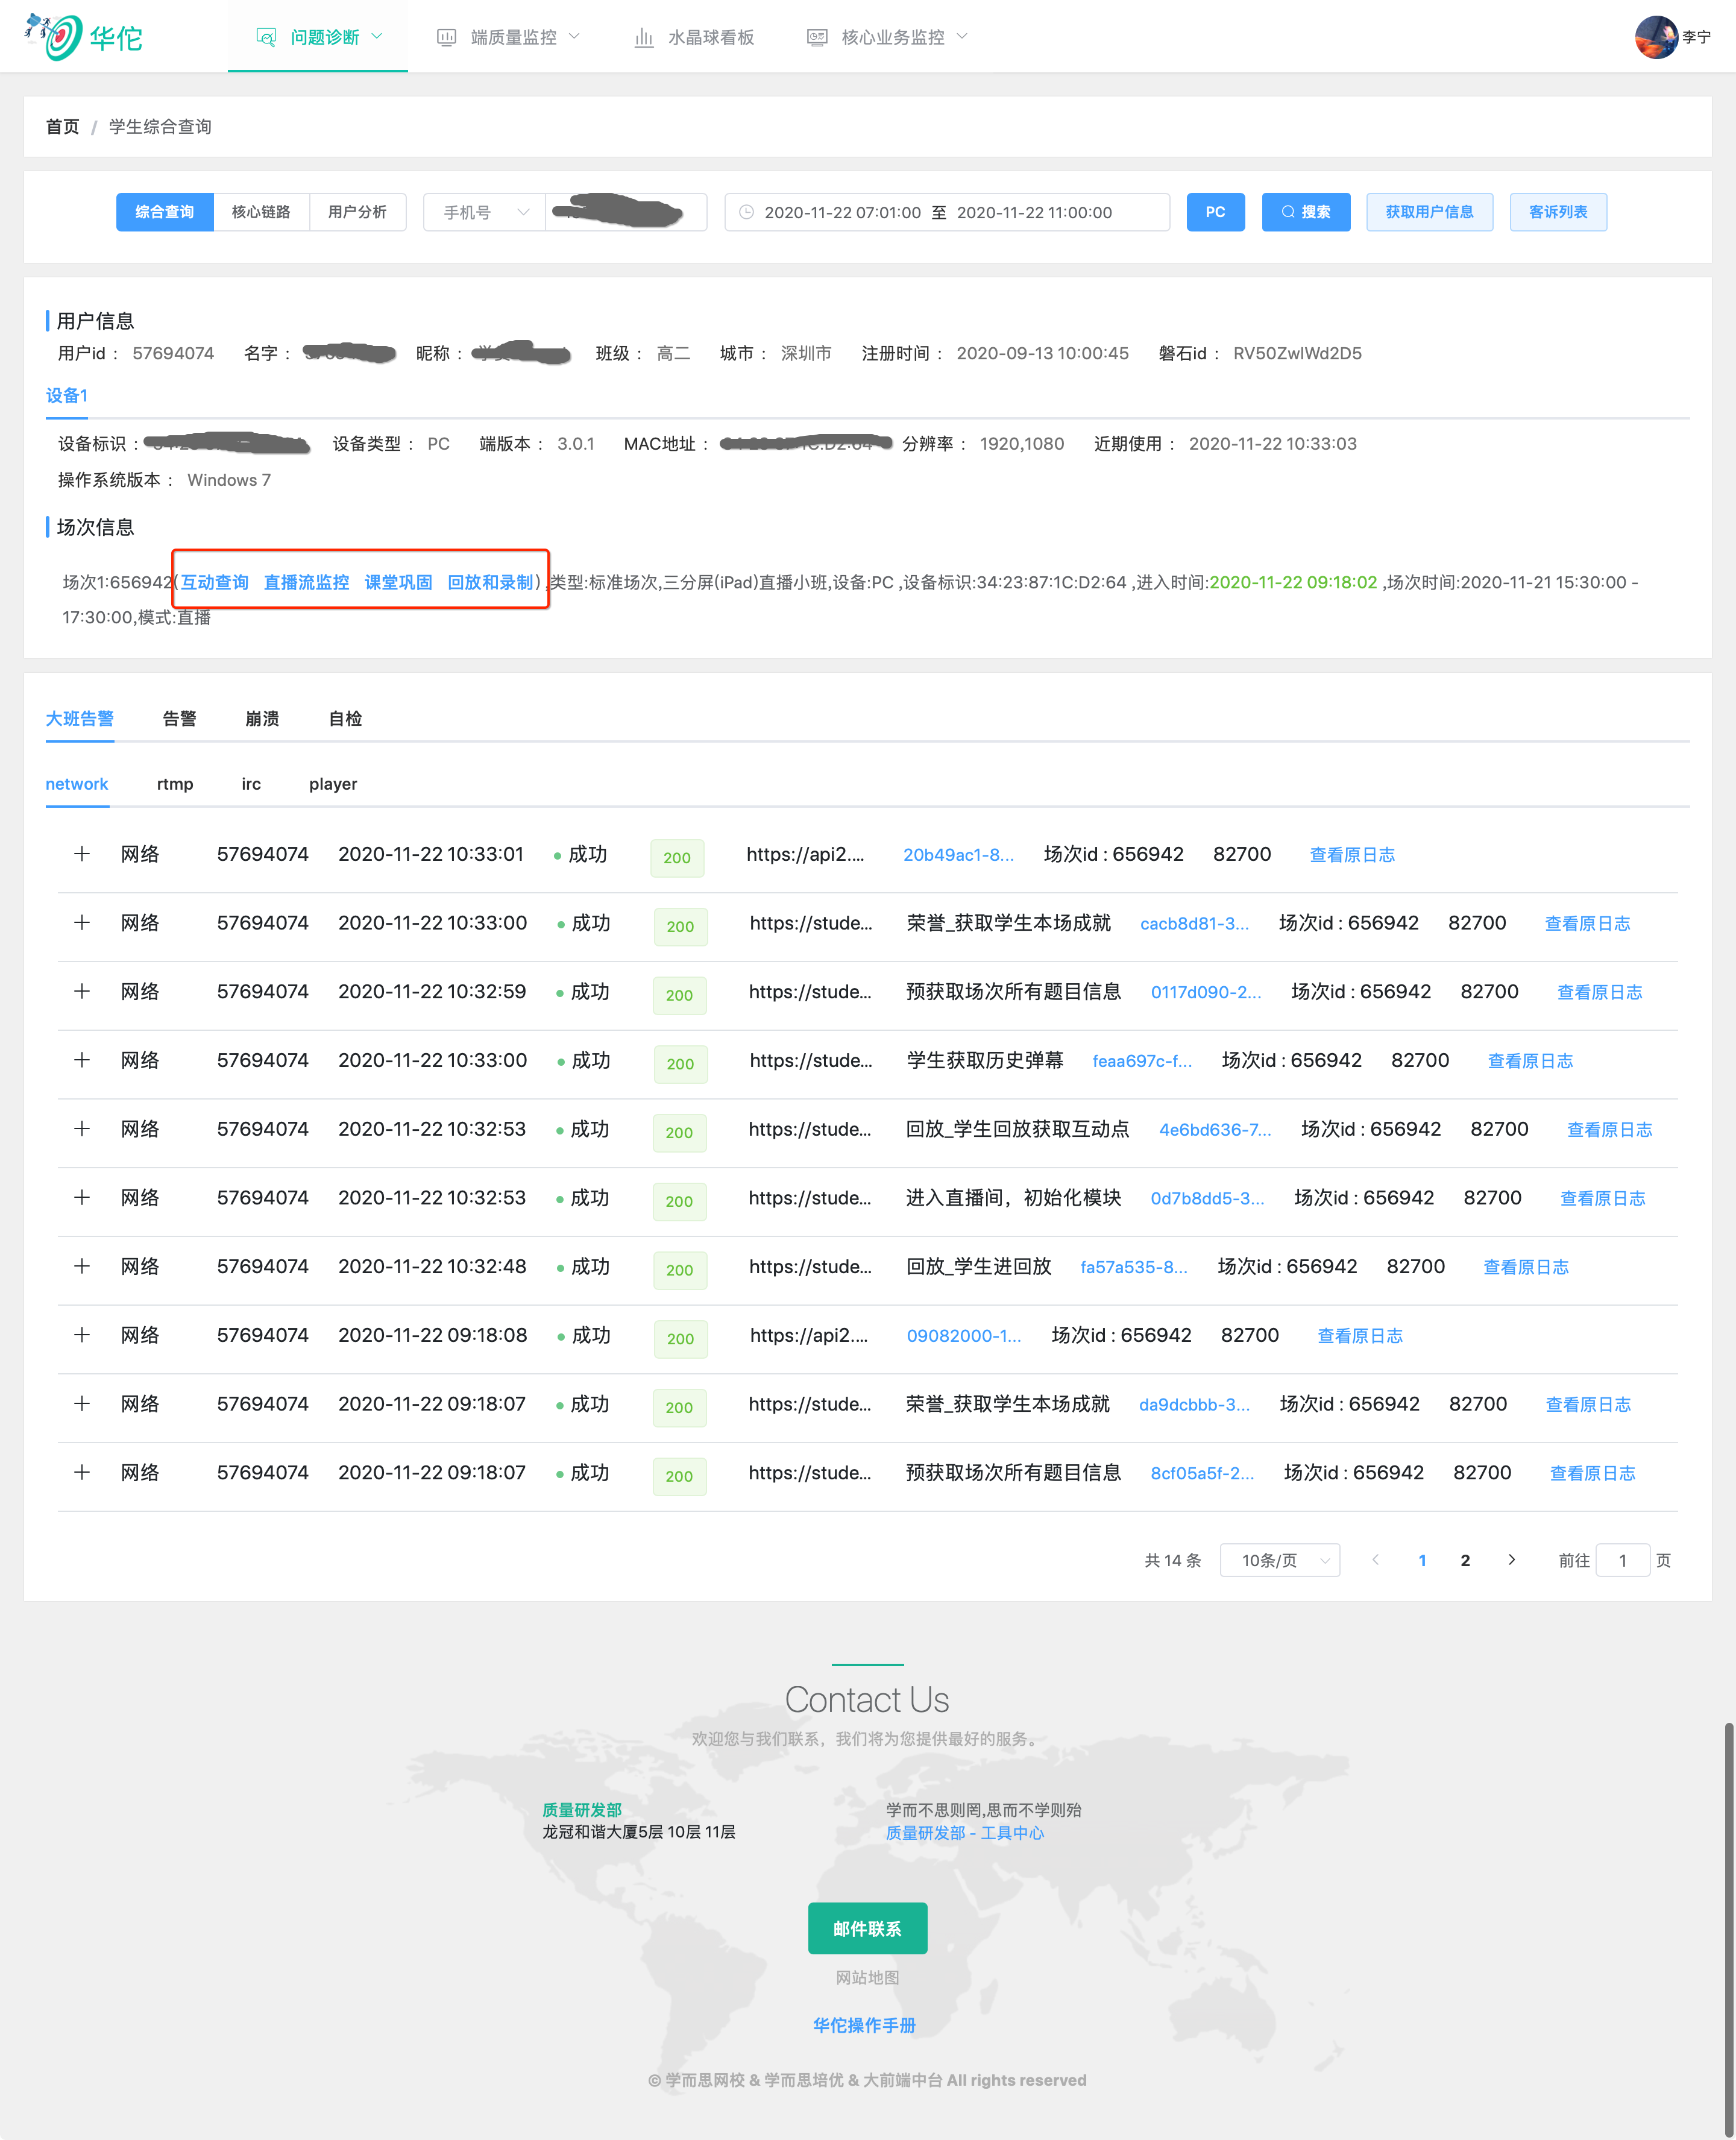


大班课堂线上技术保障 – 问题诊断
初期挑战
客诉流转链路长，沟通成本高
技术客服和QA均无能力排查定位技术问题
日志分散缺失，定位难度大
RD过多参与线上问题排查，浪费资源
ਧ֖ᴤྦྷ
ದړ๞ඪਮ୏๐ݎ
ᵞ౮ၥࢧᦶ୭
୏ݎ
ਧ֖ᴤྦྷ
ದړ๞ඪਮ୏๐ݎ
ၥᦶ
୏ݎ

Slide 22
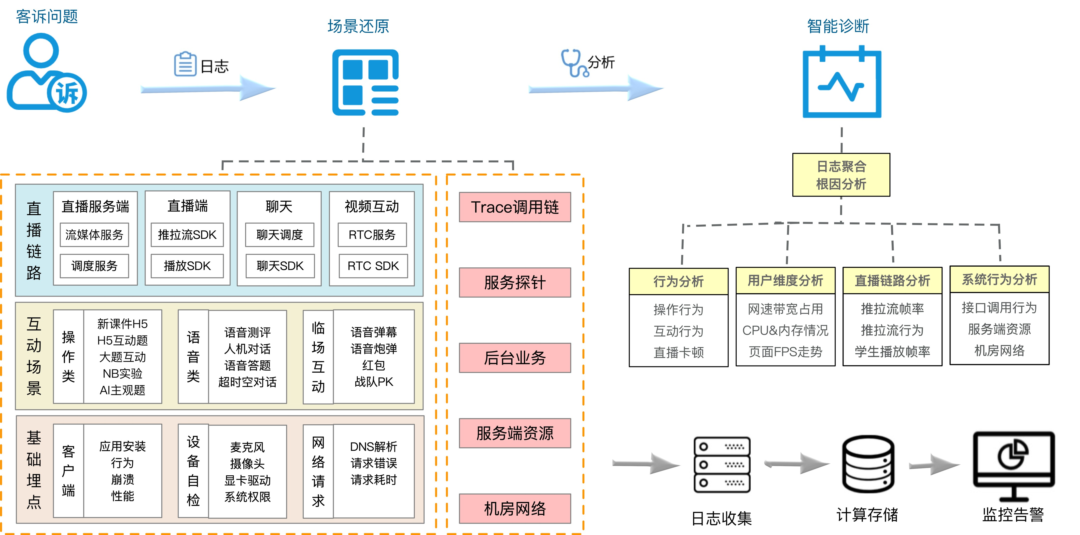
线上问题诊断基础能力建设

Slide 23
开源计划
拥抱开源，引起来的同时也要走出去。
计划：
2020.12 柯南平台，HTTP接口流量回放，具有接入成本小、对业务无侵入、语言栈无关等优点， 同时支持流量对比和结果校验。
2021.4 神盾平台，针对互联网产品设计的一站式研发协作平台，覆盖软件交付全生命周期，集成 工作流和流水线能力，针对客户端提供包管理，包分析和灰度发版功能。
More come…

Slide 24


回顾总结
贴近业务，关注收益
多看多学，持续深耕
全局视角，意识转变
纵向深入，横向辐射
认清现状，勾画未来
达成共识，形成合力
工具平台建设
人员能力提升
前瞻性规划

Slide 25


